Slide 1
Уголок живой природы как форма организации учебного процесса по биологии

Slide 2
План лекции
Понятие «УЖП»
История создания УЖП
Место УЖП в общей системе форм
Виды УЖП
Основные требования к организации УЖП
Функции УЖП
Примеры заданий ухода за комнатными растениями

Slide 3
Уголок живой природы
Уголок живой природы - это небольшое место в помещении школьного или дошкольного учреждения, а также предприятия или организации, украшенное растениями и содержащимися в специально приспособленных клетках, террариумах и/или аквариумах небольших, зачастую декоративных животных.
Уголок живой природы - это наглядный и разносторонний материал живых экспонатов, способствующих лучшему усвоению учащимися школьной программы по природоведению, ботанике и зоологии.

Slide 4
История создания УЖП
Одной из первых попыток рассмотреть вопросы преподавания естественных наук в школе были лекции известного методиста и видного советского педагога А.П.Пинкевича, прочитанные в 1918 г. на областных учительских курсах в Петрограде. Пропагандируя «принцип предметности» и биологический метод, автор предлагал проводить занятия непосредственно в природе.
Развитие методики преподавания естествознания в конце 40-х годов большой вклад внес известный педагог-натуралист С. А. Павлович. Он пропагандировал организацию уголков живой природы в школе.
После Великой отечественной войны почти при каждой школе возникают теплицы, пришкольные участки, уголки живой природы, под руководством учителей биологии.

Slide 5
Формы организации учебного процесса по биологии
Урок
Экскурсия
Домашняя работа
Внеклассные занятия
Внеурочная работа
УЖП

Slide 6
Материальная база обучения биологии
Кабинет биологии с расположенными в нем средствами обучения
УЖП
Учебно-опытный участок

Slide 7
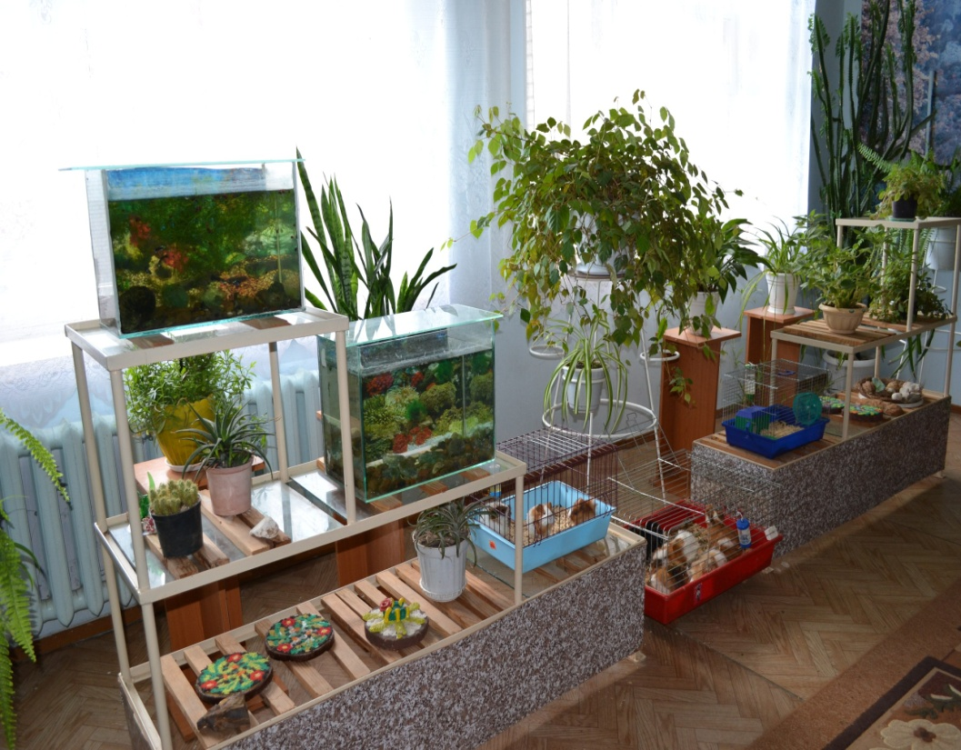
Виды уголков живой природы
Ботанический
Зоологический
Инсектариум
Террариум
Аквариум
Клетки или вольеры

Slide 8
Основные требования к организации УЖП
учитывать возможность нормальной жизнедеятельности, роста и развития растений и животных;
ежедневно проводить уборку и др.;
постоянный ветеринарный надзор;
наличие специального оборудования;
растения или животные должны быть доступны для детей и не должны представлять опасности для окружающих;
оснастить этикетками и паспортами.

Slide 9
Функции УЖП
развитие у учащихся интереса к изучению жизни животных и растений;
обучение навыкам лабораторных наблюдений, опытов, исследований;
формирование навыков обработки и анализа собранного материала, умения делать выводы по накопленным фактическим данным;
обучение объективному оцениванию и осознанию взаимосвязи человека с окружающей его природой.
привитие практических умений, трудовых навыков по уходу за животными и растениями;
развитие у учащихся дисциплинированности, трудолюбия, ответственности за порученное дело, терпения, наблюдательности.

Slide 10
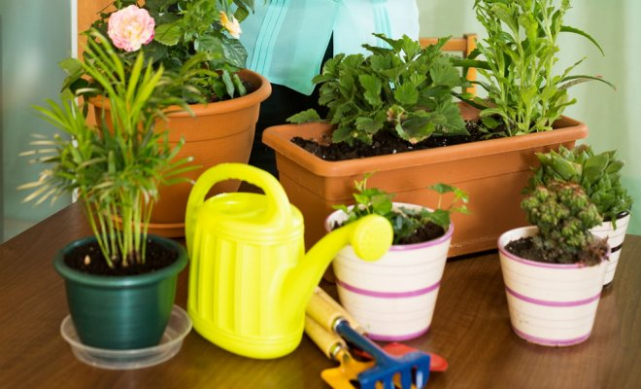
Примеры заданий ухода за комнатными растениями
Полив
Опрыскивание
Мытьё
Рыхление
Подкормка.
Обрезка
Размножение
Перевалка и пересадка

Slide 11
Тест
В УЖП разрешено размещать животных:
а) попугайчики, хомяки, белки;
б) белки, морские свинки, еноты;
в) мыши, лемуры, морские свинки;
г) барсуки, хомяки, мыши.
2. Оптимальная площадь УЖП должна быть:
а) 12 – 15 м2; в) 18 – 21 м2;
б) 15 – 18 м2; г) 20 – 25 м2.
3. Наглядный и разносторонний материал живых экспонатов, способствующих лучшему усвоению учащимися школьной программы по природоведению, ботанике и зоологии – это …
а) кабинет биологии в) теплица
б) УЖП г) учебно-опытный участок

Slide 12
4. В развитие методики преподавания естествознания в конце 40-х годов большой вклад внес известный педагог-натуралист
а) С.А. Павлович в) А.Б. Петрухин
б) В.Г. Астафьев г) А.П.Пинкевич
5. Как часто нужно проводить уборку в УЖП?
а) раз в неделю в) ежедневно
в) 2-3 раза в неделю г) животные сами убираются
6. Сопоставьте:
1) террариум | а) насекомые
2) аквариум | б) земноводные, пресмыкающихся
3) инсектариум | в) птицы, млекопитающие
4) клетки и вольеры | г) моллюски, ракообразные, водные растения

Slide 13
Ответы к тесту
1 – а, 2 – б, 3 – б, 4- а, 5 – в, 6 – 1б, 2г, 3а, 4в

